Slide 1
Sistemsko programiranje
Predstavitev projekta: Alarm
Matej Filipović

Slide 2
Opis
Aplikacija namenjena enostavnemu pošiljanju sms sporočila čez določen čas na izbrano številko.
Android
  Od 4.0 (Ice Cream Sendwich)
  Do 4.3 (Jelly Bean)

Slide 3
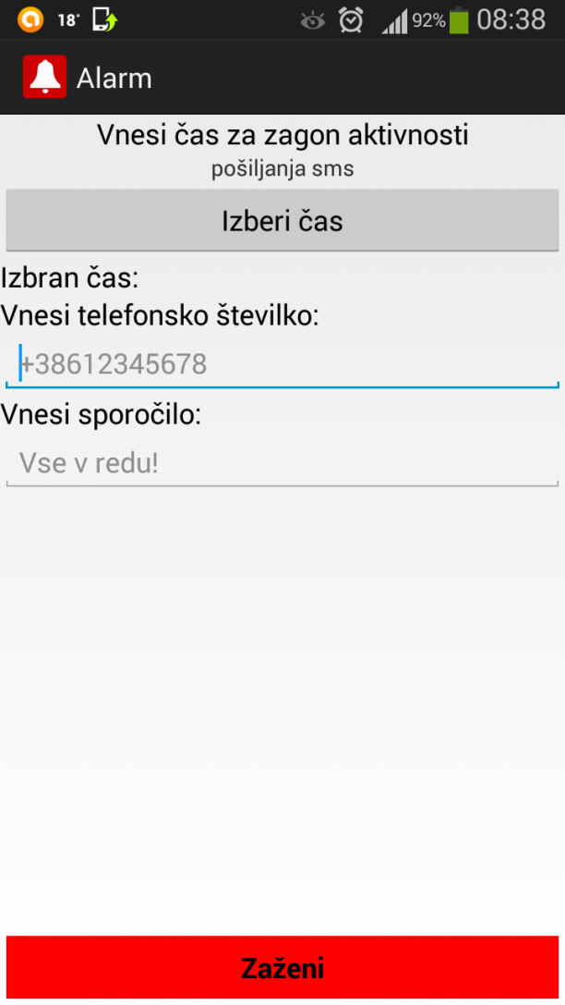
Grafičen izgled

Slide 4
Namestitev
Uporabniki na svoj mobilni telefon naložijo Alarm.apk datoteko
Potrdimo da aplikacija uporablja:
  nastavitev alarma
  pošiljanje plačljivih sms sporočil
Po potrditvi se aplikacija namesti

Slide 5
Uporaba aplikacije
Izberemo čez koliko časa naj se pošlje sms
Vpišemo številko (oblike +386 41 234 567)
Vpišemo vsebino sporočila
Kliknemo „Zaženi“

Slide 6
Opozorila
Aplikacija nas opozarja če:
    Telefonska številka ni vnesena
    Telefonska številka ni pravilne dolžine
    Telefonska številka ni pravilnega formata
    Če vsebina sporočila ni vnesena

Slide 7
Po poslanem sporočilu se nam na dnu aplikacije izpiše:
Pošiljanje sporočila čez (čas), na številko: (telefonska številka), z vsebino: (vsebina sms sporočila)

Slide 8
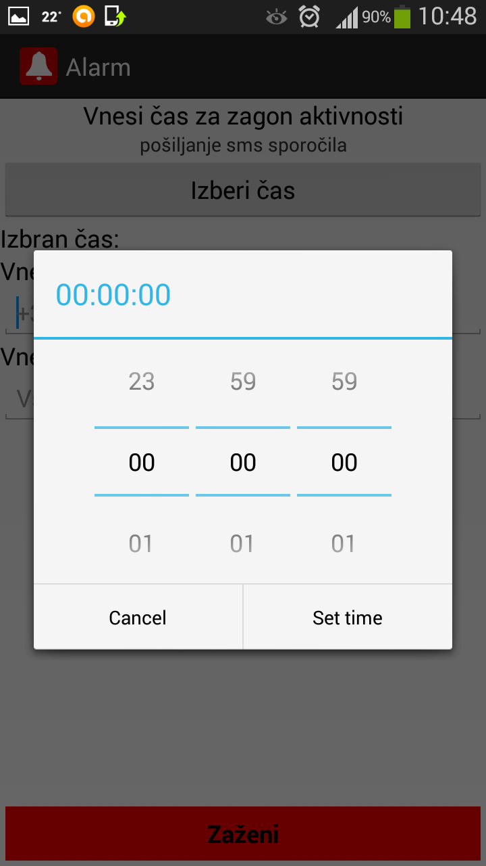

Slide 9
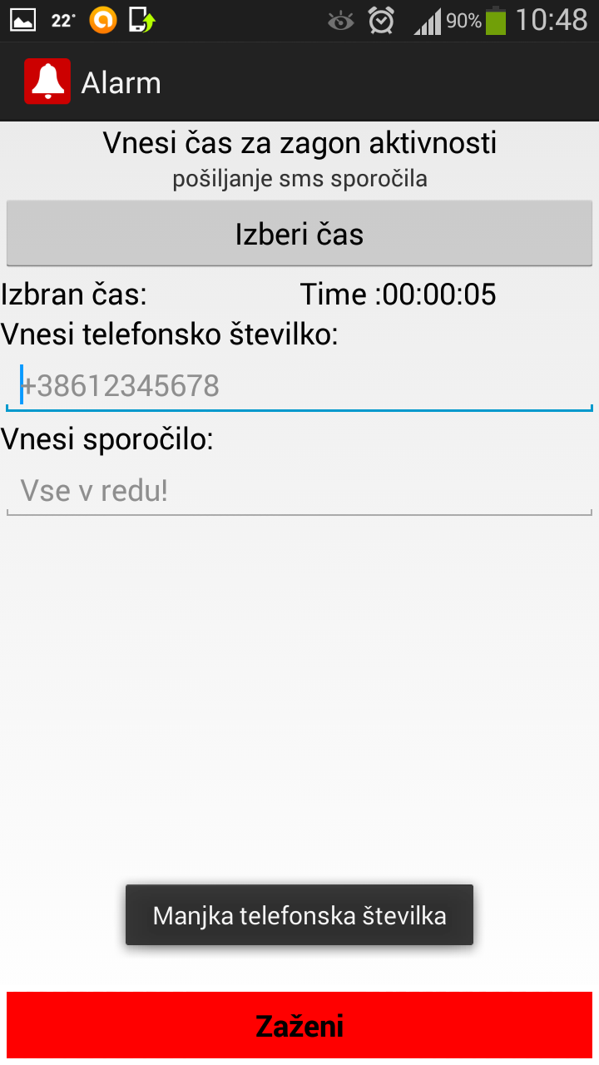

Slide 10
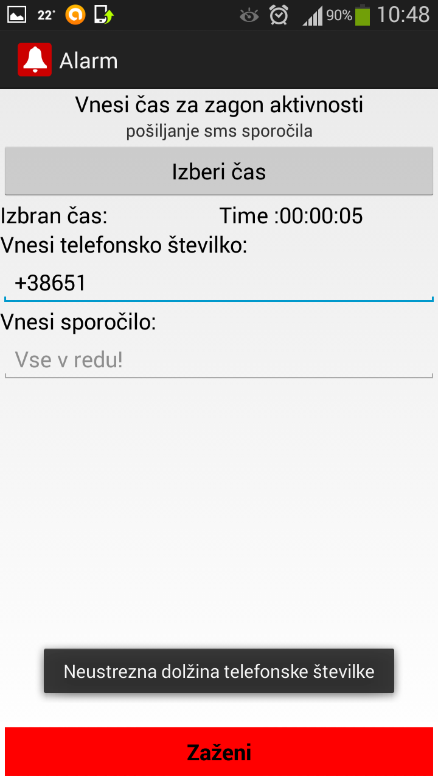

Slide 11
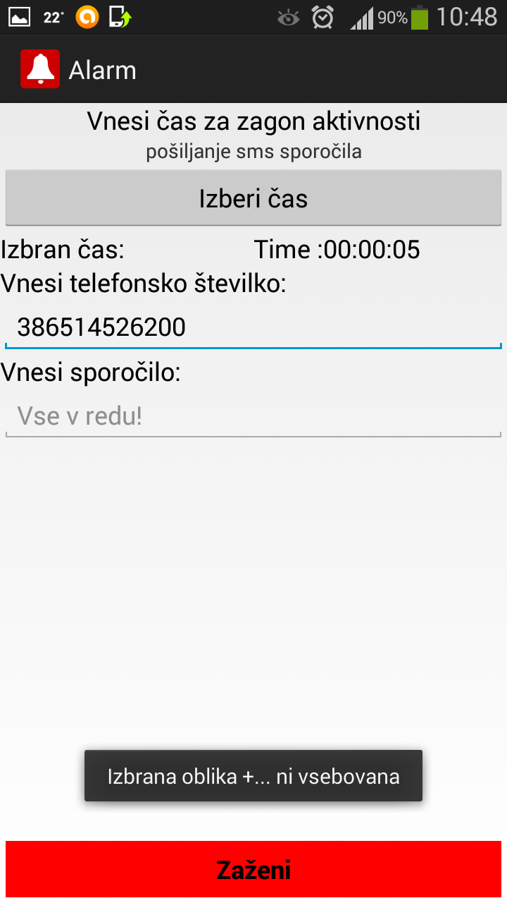

Slide 12
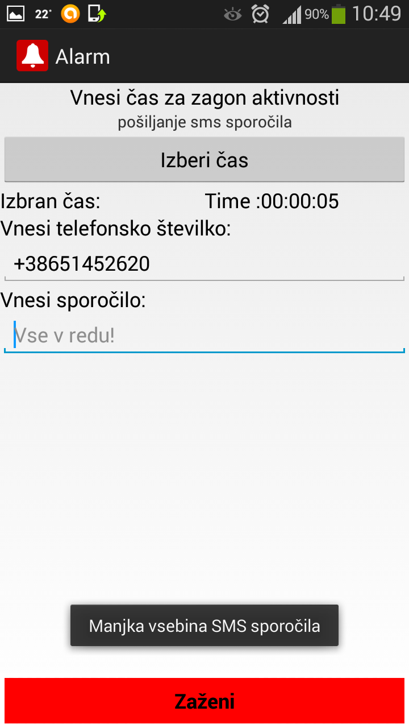

Slide 13
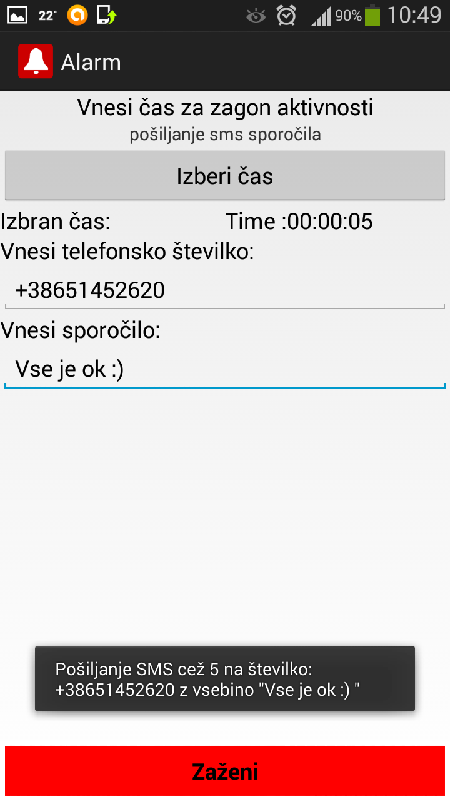

Slide 14
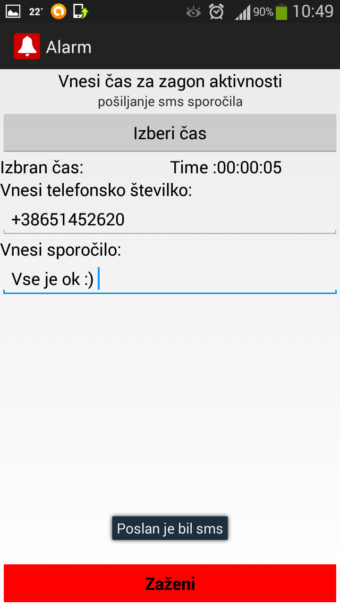

Slide 15
Vprašanja
?

